Slide 1
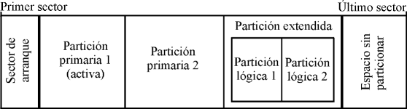
Las Unidades de Almacenamiento
Estructura lógica de una unidad (Disco o SSD)
El sistema operativo no utiliza directamente el disco como unidad de almacenamiento.
Windows, Linux, OSX, utilizan unidades lógicas: espacios definidos en el dispositivo físico a los que se les asigna un sistema de archivos. Esas unidades son las particiones (o volúmenes).
Un disco físico puede tener de esta manera varias unidades de almacenamiento definidas en el espacio del que dispone para almacenar datos.

Slide 2
Las Unidades de Almacenamiento
Estructura lógica de una unidad de almacenamiento
El espacio particionado es el espacio del disco que ha sido asignado a alguna partición.
El espacio no particionado (no asignado), es espacio no accesible del disco ya que todavía no ha sido asignado a ninguna partición. A continuación se muestra un ejemplo de un disco duro con espacio particionado (2 particiones primarias y 2 lógicas) y espacio todavía sin particionar.

Slide 3
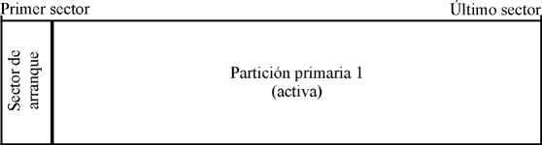
Las Unidades de Almacenamiento
Estructura lógica de una unidad de almacenamiento
El caso más sencillo consiste en un sector de arranque que contenga una tabla de particiones con una sola partición, y que esta partición ocupe la totalidad del espacio restante del disco. En este caso, no existiría espacio sin particionar.

Slide 4
Las Unidades de Almacenamiento
Estructura lógica de una unidad de almacenamiento
El primer sector del disco es especialmente importante: contiene el índice en el que se definen las particiones del disco y un programa que se ejecuta cuando la BIOS finaliza sus tareas en el arranque: el Master Boot
A ese primer sector se le llama MBR o Master Boot Record

Slide 5
Las Unidades de Almacenamiento
Estructura lógica de una unidad de almacenamiento
Cada sector del disco tiene 512 bytes. Muy poco espacio.
El MBR es el primer sector y por lo tanto sólo dispone de 512 bytes. De ahí la limitación de cuatro particiones por cada disco.

Slide 6
Las Unidades de Almacenamiento
Estructura lógica de una unidad de almacenamiento
Como mínimo, es necesario crear una partición para cada disco duro para que su espacio se pueda emplear para almacenar datos. Esta partición puede contener la totalidad del espacio del disco duro o sólo una parte.
Las razones que nos pueden llevar a crear más de una partición por disco se suelen reducir a tres.
1. Razones organizativas. Con objeto de lograr una mejor organización y seguridad de los datos almacenados.
2. Instalación de más de un sistema operativo. Debido a que cada sistema operativo requiere (como norma general) al menos una partición propia para trabajar, si queremos instalar dos sistemas operativos a la vez en el mismo disco duro (por ejemplo, Windows y Linux), será necesario particionar el disco para ubicar cada sistema en su partición correspondiente.

Slide 7
Las Unidades de Almacenamiento
Estructura lógica de un disco MBR
Las particiones pueden ser de dos tipos: primarias o lógicas.
Las particiones lógicas se definen dentro de una partición primaria especial denominada partición extendida.
En un disco duro MBR sólo pueden existir 4 particiones primarias (incluida la partición extendida, si existe). Las particiones existentes deben inscribirse en la tabla de particiones de 4 entradas situada en el primer sector de todo disco duro: el MBR.
De estas 4 entradas de la tabla puede que no esté utilizada ninguna o que estén utilizadas una, dos, tres o las cuatro entradas.
La partición activa es aquella a la que el programa de inicialización (Master Boot) cede el control al arrancar. El sistema operativo de la partición activa será el que se cargue al arrancar desde el disco duro.

Slide 8
Las Unidades de Almacenamiento
Estructura lógica de una unidad de almacenamiento
Para que un disco duro sea arrancable debe tener activada una de las particiones y un sistema operativo (o su gestor de arranque) instalado en ella.
Esto quiere decir que el proceso de instalación de un sistema operativo en un ordenador consta de la creación de sus particiones correspondientes, instalación del sistema operativo (formateo de la partición y copia de archivos) y activación de la partición que tiene el gestor de arranque de dicho sistema.
De todas maneras, es usual que este proceso esté guiado por la propia instalación. Un disco duro no arrancará si no se ha definido una partición activa o si, habiéndose definido, la partición no es arrancable (no contiene un sistema operativo o su gestor de arranque).

Slide 9
Las Unidades de Almacenamiento
No es posible crear más de cuatro particiones primarias. Este límite, ciertamente pequeño, se logra subsanar mediante la creación de una partición extendida (como máximo una). Esta partición ocupa, al igual que el resto de las particiones primarias, una de las cuatro entradas posibles de la tabla de particiones.
Dentro de una partición extendida se pueden definir particiones lógicas “sin límite”. El espacio de la partición extendida puede estar ocupado en su totalidad por particiones lógicas o bien, tener espacio libre sin particionar.

Slide 10
Las Unidades de Almacenamiento
El mecanismo seguido para crear particiones lógicas es el siguiente:
En la tabla de particiones del MBR debe existir una entrada con una partición extendida (la cual no tiene sentido activar). Esta entrada apunta a una nueva tabla de particiones similar a la ya estudiada, de la que sólo se utilizan sus dos primeras entradas. La primera entrada corresponde a la primera partición lógica; la segunda, apuntará a una nueva tabla de particiones.
Esta nueva tabla contendrá en su primera entrada la segunda partición lógica y en su segunda, una nueva referencia a otra tabla. De esta manera, se va creando una cadena de tablas de particiones hasta llegar a la última, identificada por tener su segunda entrada en blanco.

Slide 11
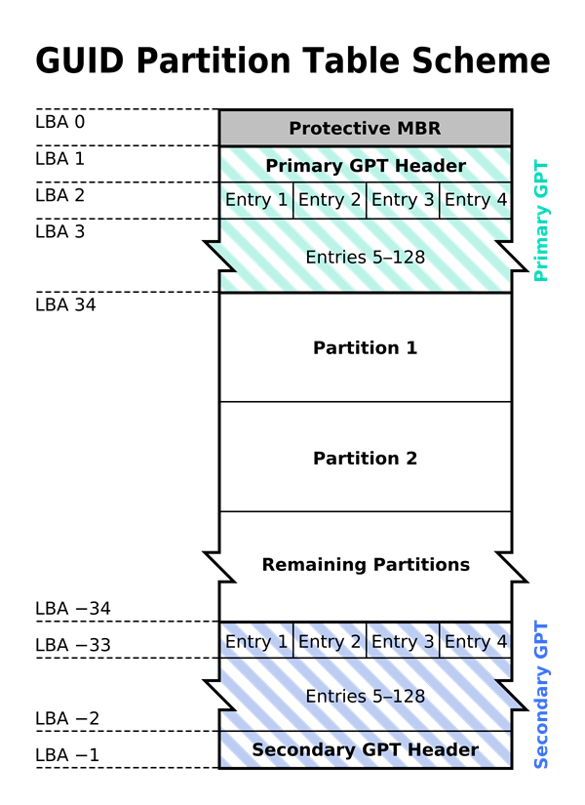
Las Unidades de Almacenamiento
Discos GPT

Slide 12
Las Unidades de Almacenamiento
Discos GPT
No tienen el límite de 4 particiones primarias.
Se pueden definir muchas mas (hasta 128) de más de 2TBytes
Tienen la tabla de particiones duplicada. Menos sensible a errores.
La tabla de particiones es mucho más extensa: no se ubica en el MBR.
Conservan el MBR para compatibilidad con sistemas basados en la
antigua BIOS.
La BIOS no “sabe” leer una tabla de particiones GPT. Un sistema con BIOS no puede arrancar desde un disco GPT. Un sistema con UEFI no tiene ningún problema de este tipo.
No permiten el arranque de XP Windows Vista o 7 de 32 bit.

Slide 13
FIN

